Slide 1


Khởi động

Slide 2
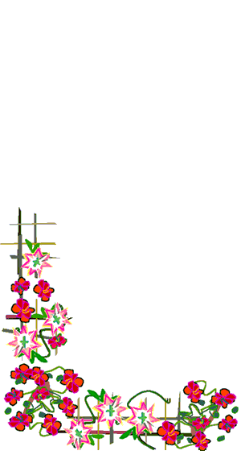
Bài 1: Trong các số sau, số nào chia hết cho 3? 231; 109; 1872; 8225;
Các số chia hết cho 3 là: 231; 1872
Bài 2: Viết 3 số có ba chữ số và chia hết cho 3.
Ba số có ba chữ số và chia hết cho 3: 792; 612, 513

Slide 3
KHÁM PHÁ

Slide 4

Thứ Sáu ngày 06 tháng 01 năm 2023
Toán:
Luyện tập chung

Slide 5
YÊU CẦU CẦN ĐẠT
- Ôn luyện về dấu hiệu chia hết cho 2, 3, 5, 9
Vận dụng dấu hiệu chia hết để viết
số chia hết cho 2, 3, 5, 9 vào giải toán.

Slide 6
Bài 1: Trong các số 7435; 4568; 66811; 2050; 2229; 35766:
a, Số nào chia hết cho 2?
b, Số nào chia hết cho 3?
4568; 2050; 35766
2229; 35766
c, Số nào chia hết cho 5?
d, Số nào chia hết cho 9?
7435; 2050
35766

Slide 7
Bài 2: Trong các số 57234; 64620; 5270; 77285:
a, Số nào chia hết cho 2 và 5?
64620; 5270
b, Số nào chia hết cho 3 và 2?
57234; 64620
c, Số nào chia hết cho 2; 3; 5 và 9?
64620

Slide 8
Bài 3: Tìm chữ số thích hợp để viết vào ô trống sao cho:
b, 6 3 chia hết cho 9
a, 5 8 chia hết cho 3
0
2
6 3
5 8;
9
5
5 8
8
d, 35 chia hết cho 2 và 3
c, 24 chia hết cho 3 và 5
4
0

Slide 9
Bài 4: Tính giá trị của mỗi biểu thức sau rồi xét xem giá trị đó chia hết cho những số nào trong các số 2; 5:
2253 + 4315 – 173
b) 6438 – 2325 × 2
480 – 120 : 4
63 + 24 × 3

Slide 10
2253 + 4315 – 173
= 6568 - 173
= 6395
Số 6395 có chữ số tận cùng là 5 nên số 6395 chia hết cho 5, không chia hết cho 2.
b) 6438 – 2325 × 2
= 6438 - 4650
= 1788
Số 1788 có chữ số tận cùng là 8 nên số 1788 chia hết cho 2, không chia hết cho 5.

Slide 11
c) 480 – 120 : 4
= 480 – 30
= 450
Số 450 có chữ số tận cùng là 0 nên số 450 chia hết cho cả 2 và 5.
d) 63 + 24 × 3
= 63 + 72
= 135
Số 135 có chữ số tận cùng là 5 nên số 135 chia hết cho 5, không chia hết cho 2..

Slide 12

5. Mỗi lớp học có ít hơn 35 học sinh và nhiều hơn 25 học sinh. Nếu học sinh trong lớp xếp đều thành 3 hàng hoặc thành 5 hàng thì không thừa, không thiếu bạn nào. Tìm số học sinh của lớp đó.

Slide 13
Xếp 3 hàng không thừa, không thiếu bạn nào, vậy số học sinh chia hết cho 3.
Xếp 5 hàng không thừa, không thiếu bạn nào, vậy số học sinh chia hết cho 5.
Số vừa chia hết cho 3, vừa chia hết cho 5 là: 0; 15; 30; 45; ...
Mà lớp ít hơn 35 học sinh và nhiều hơn 20 học sinh nên lớp đó có 30 học sinh.

Slide 14
VẬN DỤNG
Ôn lại các kiến thức đã học
* Dấu hiệu chia hết cho 2?
* Dấu hiệu chia hết cho 5?
* Dấu hiệu chia hết cho 9?
* Dấu hiệu chia hết cho 3?

Slide 15





Củng cố
Dặn dò !

